Slide 1
Курсовая работа
Тема: Проектирование Базы Данных, создания и тестирование API
Разработал: Студент группы 23-ИСП-3/2 Солобоев Даниил Денисович
Руководитель: Дубинин Андрей Валентинович

Slide 2
Цель и задачи работы
Цель Курсовой работы: Проектирование Базы Данных, создания и
тестирование API
Задачи:
Изучить условия для создания БД
Спроектировать Базу данных (концептуальное, логическое и физическое проектирование)
Написать API для БД
Протестировать API с помощью Postman

Slide 3
Назначение БД
База данных АУДИТ, информация которой будет использоваться для автоматизации начисления зарплаты сотрудникам.

Slide 4













Slide 5

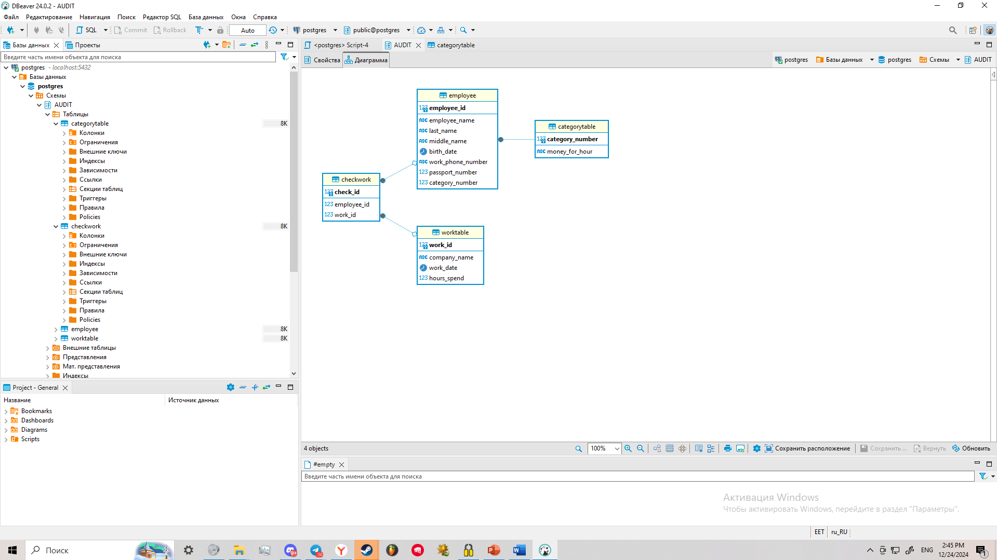
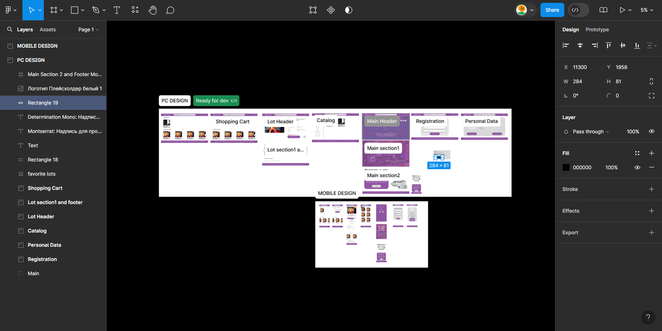

Slide 6

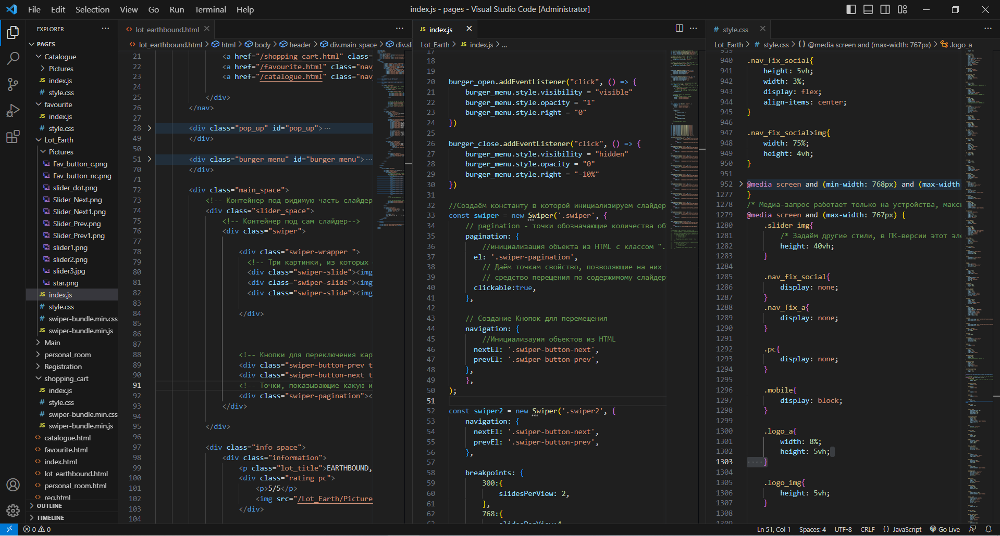
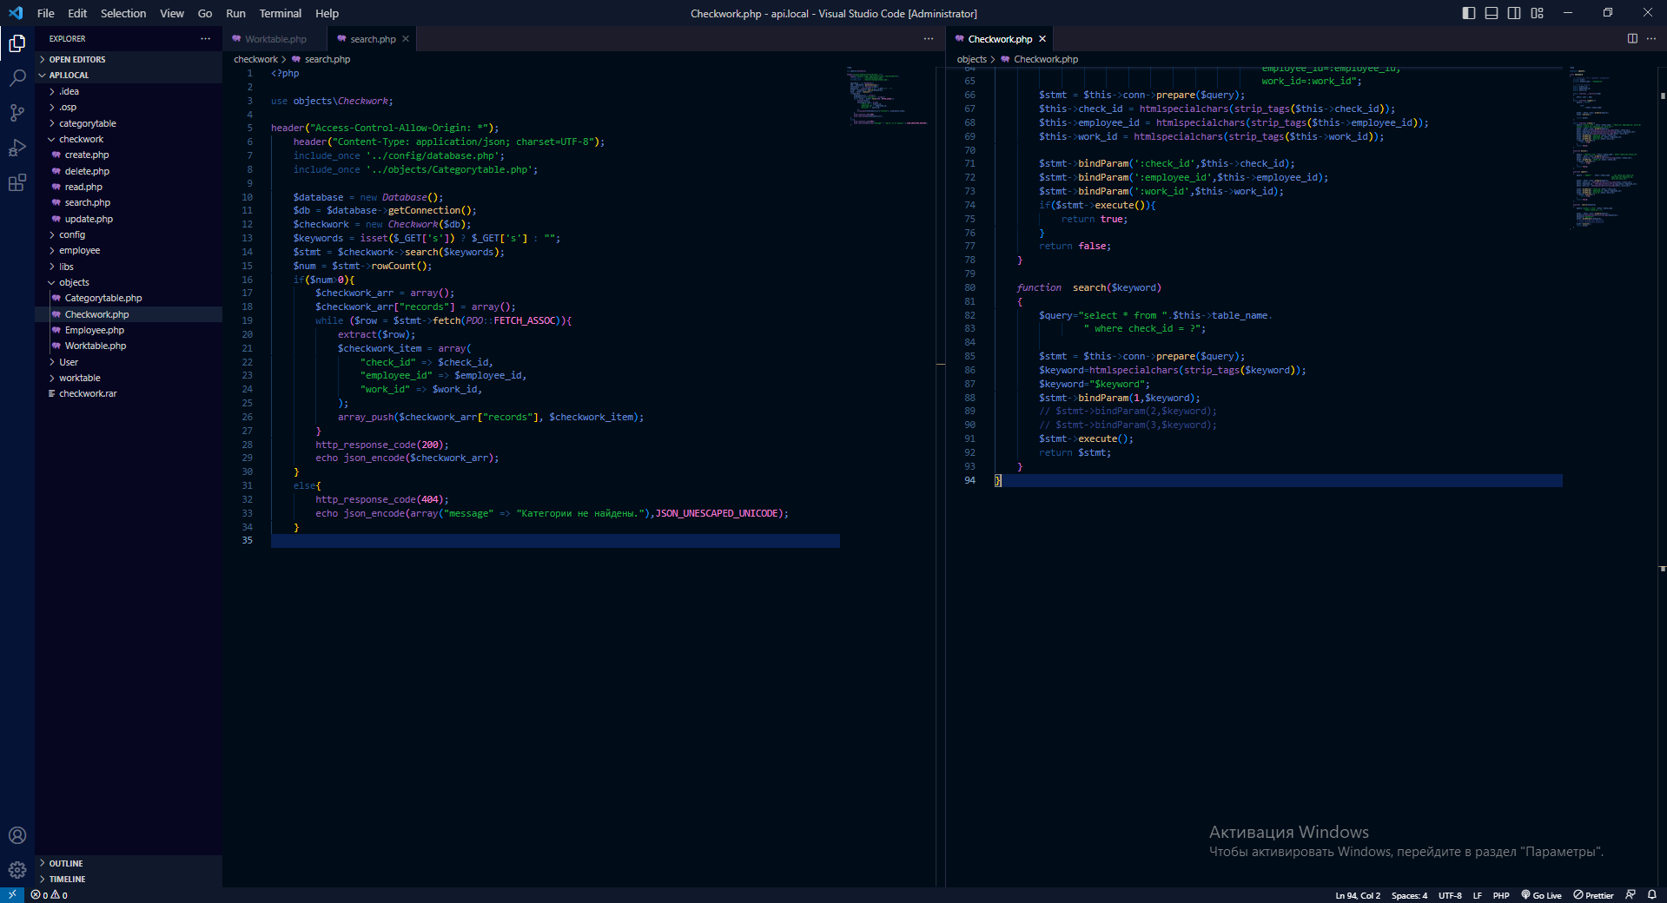

Slide 7

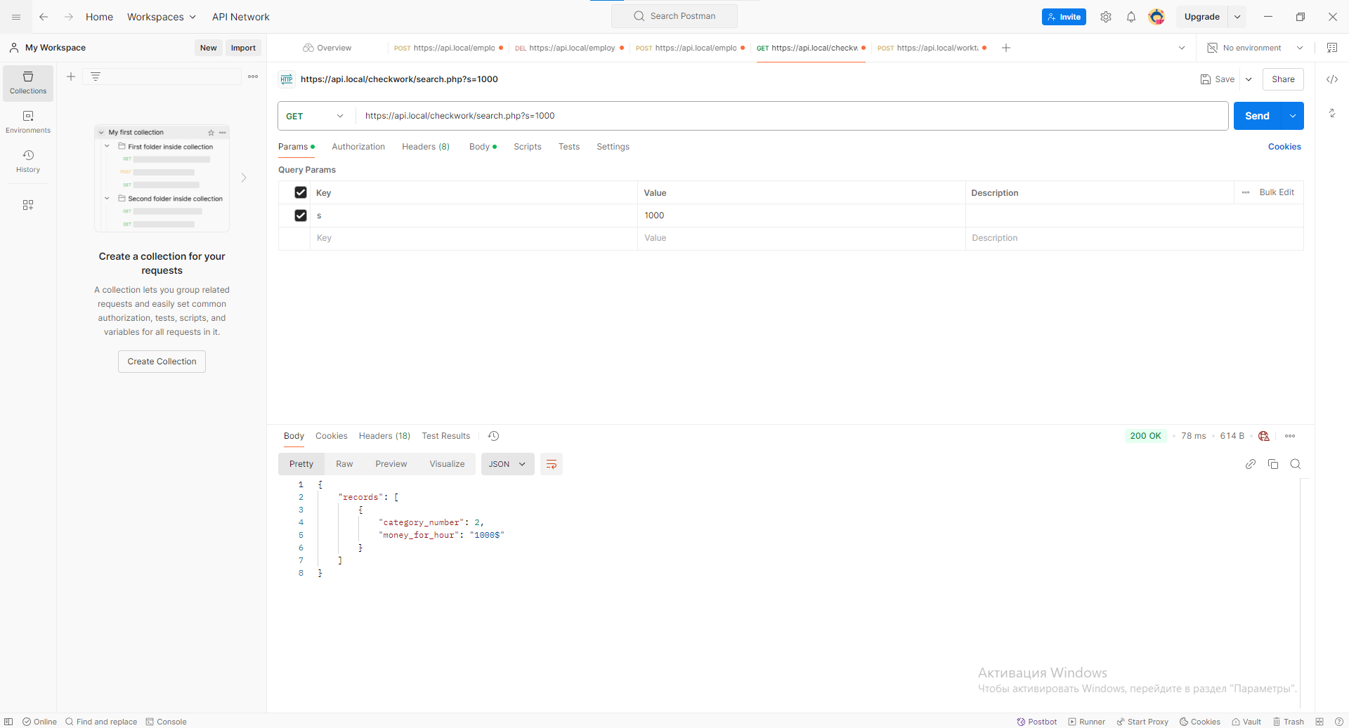

Slide 8
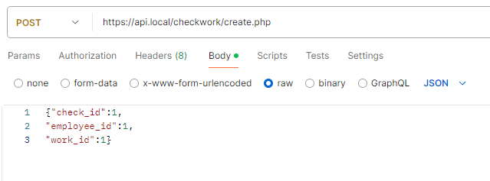
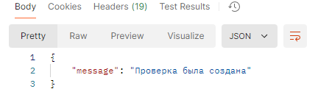
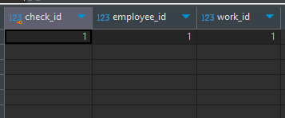
Тестирования работы API (create)

Slide 9
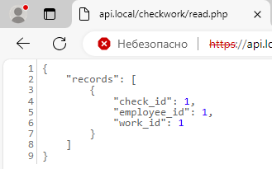
Тестирования работы API (read)

Slide 10
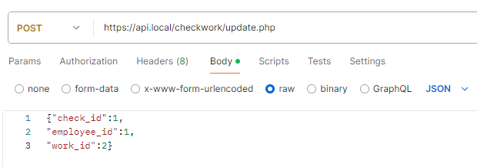
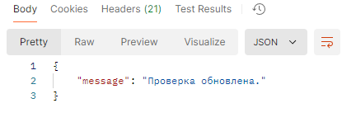

Тестирования работы API (update)

Slide 11
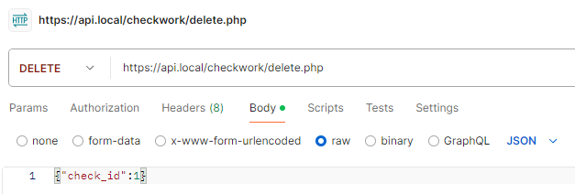
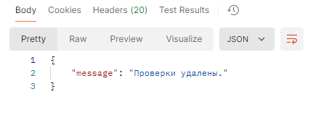

Тестирования работы API (delete)

Slide 12
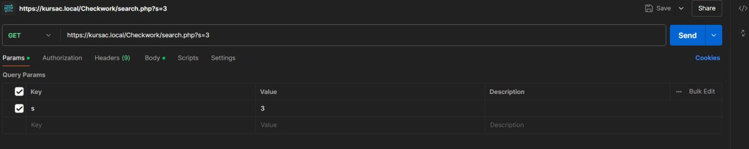
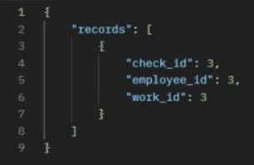
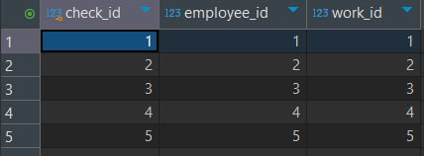
Тестирования работы API (search)

Slide 13
Курсовая работа
Заключение
Тема: Проектирование Базы Данных, создания и тестирование API
Разработал: Студент группы 23-ИСП-3/2 Солобоев Даниил Денисович
Руководитель: Дубинин Андрей Валентинович

